Slide 1
Тема МПО учителей ОБЖ на 2021-2022 учебный год
1

Slide 2
Новые подходы к преподаванию ОБЖ в условиях обновления содержания и технологий преподавания учебного предмета с учётом требований ФГОС и в связи с принятием Концепции развития образования в России.
Notes:
Ни для кого не секрет, что на уровне Российской Федерации осуществляется комплексная оценка деятельности субъектов РФ, которая формируется в рейтинг регионов, так называемый мотивирующий мониторинг.
Одним из блоков данного мотивирующего мониторинга является оценка механизмов управления качеством образования в субъекте РФ, которая тесто связана с оценкой механизмов управления качеством образования на уровне органов местного самоуправления и образовательных организаций

Slide 4
ЦЕЛЬ:
Непрерывное совершенствование уровня педагогического мастерства, компетентности педагогов и методики преподавания ОБЖ в рамках введения ФГОС на ступени ООО, СОО.

Slide 5
Задачи:
1. Повышение профессиональной компетентности педагогов путём самообразования и обобщения передового педагогического опыта.
2. Стимулирование и развитие творческого исследовательского подхода к образовательному процессу, обеспечение постоянного роста профессионального мастерства через коллективную и индивидуальную деятельность;
3. Усиление практической направленности преподавания ОБЖ с целью повышения качества образования.
4. Совместная практическая работа по созданию мультимедийных интерактивных упражнений, новых информационных образовательных технологий по предмету ОБЖ.
5. Формирование целостной системы гражданско-патриотического воспитания в современной школе.
6. Информационно-методическая поддержка молодых специалистов.

Slide 6
Этапы олимпиады по ОБЖ
Школьный этап – до 1 ноября
Муниципальный этап – до 25 декабря
Региональный этап – с 1 марта

Slide 7
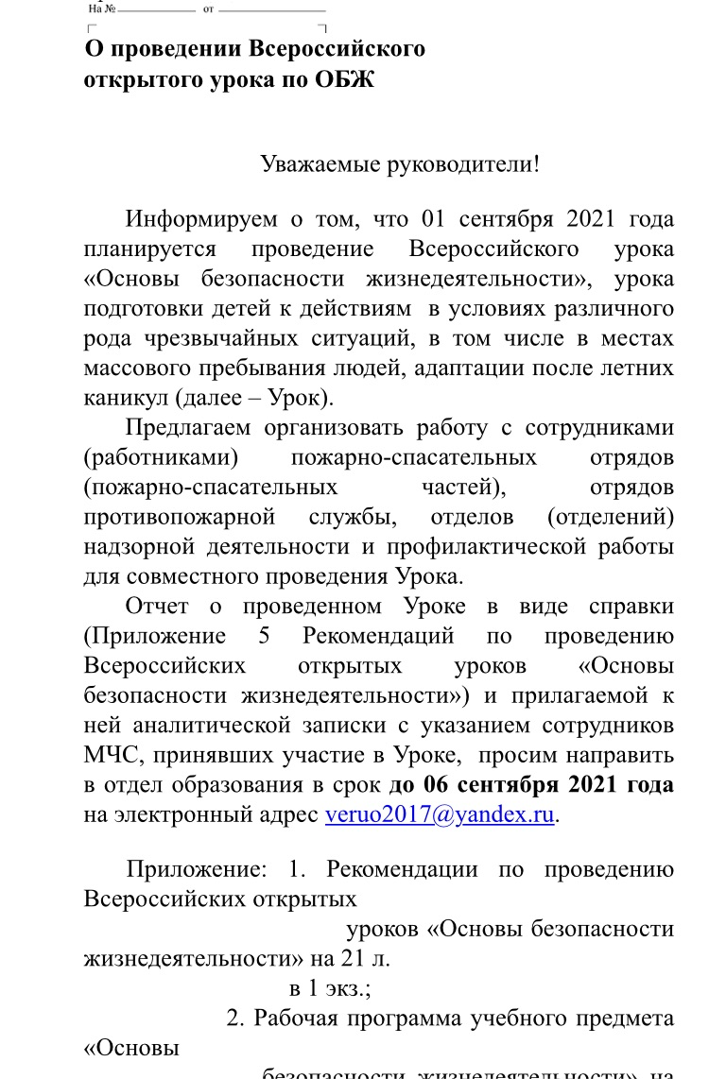

Slide 8
Спасибо за внимание! Успехов в 2021-2022 учебном году!

